Slide 1

IMPACTO DA PSICOMOTRICIDADE NO TRATAMENTO DE CRIANÇAS AUTISTA NO MUNICÍPIO DE SANTA CARMEM
Claudia Kelly de Oliveira Magalhães
Santa Carmem- MT
Notes:
Para usar este slide de animação de título com uma nova imagem, basta 1) mover a forma semitransparente superior para o lado, 2) excluir a imagem do espaço reservado, 3) clicar no ícone da imagem para adicionar uma nova imagem, 4) mover a forma semitransparente de volta à posição original, 5) atualizar o texto no slide.

Slide 2


“Quando nos conscientizamos, as peças se encaixam”.

Slide 3
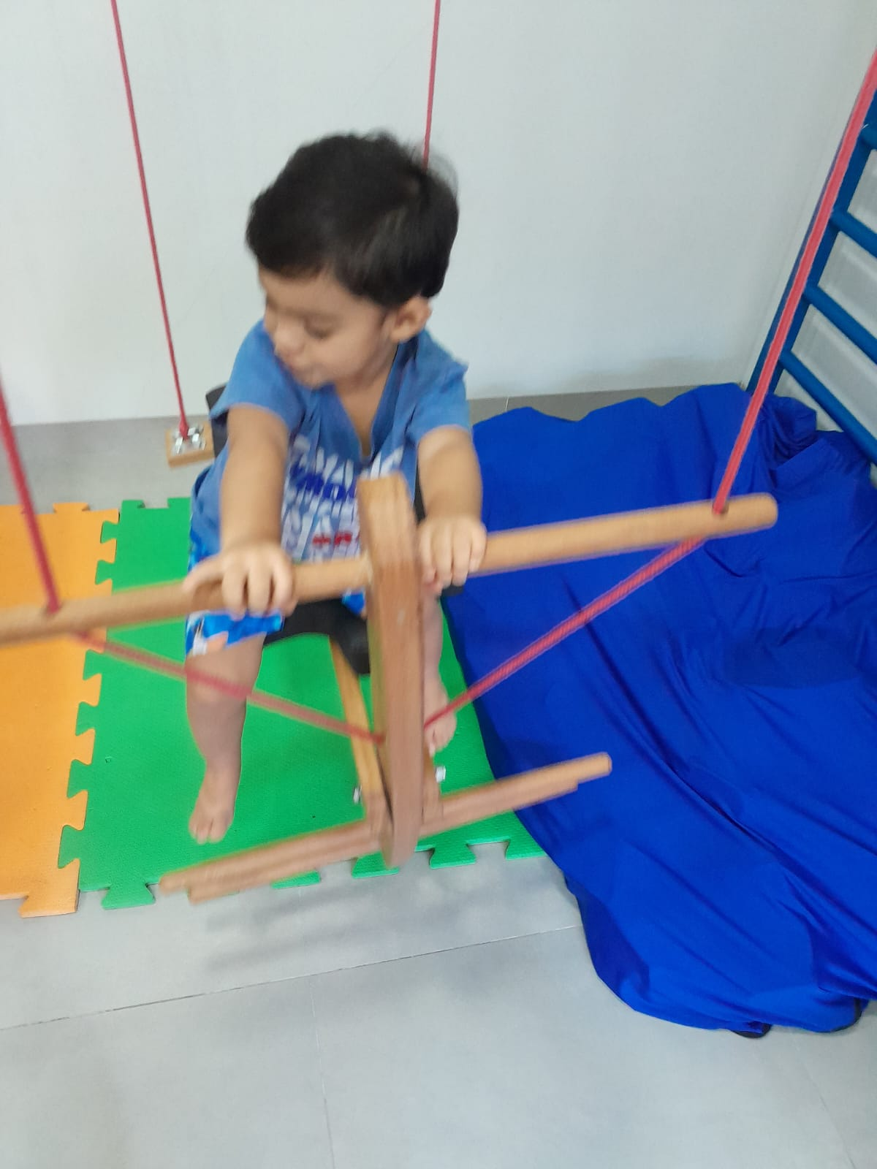
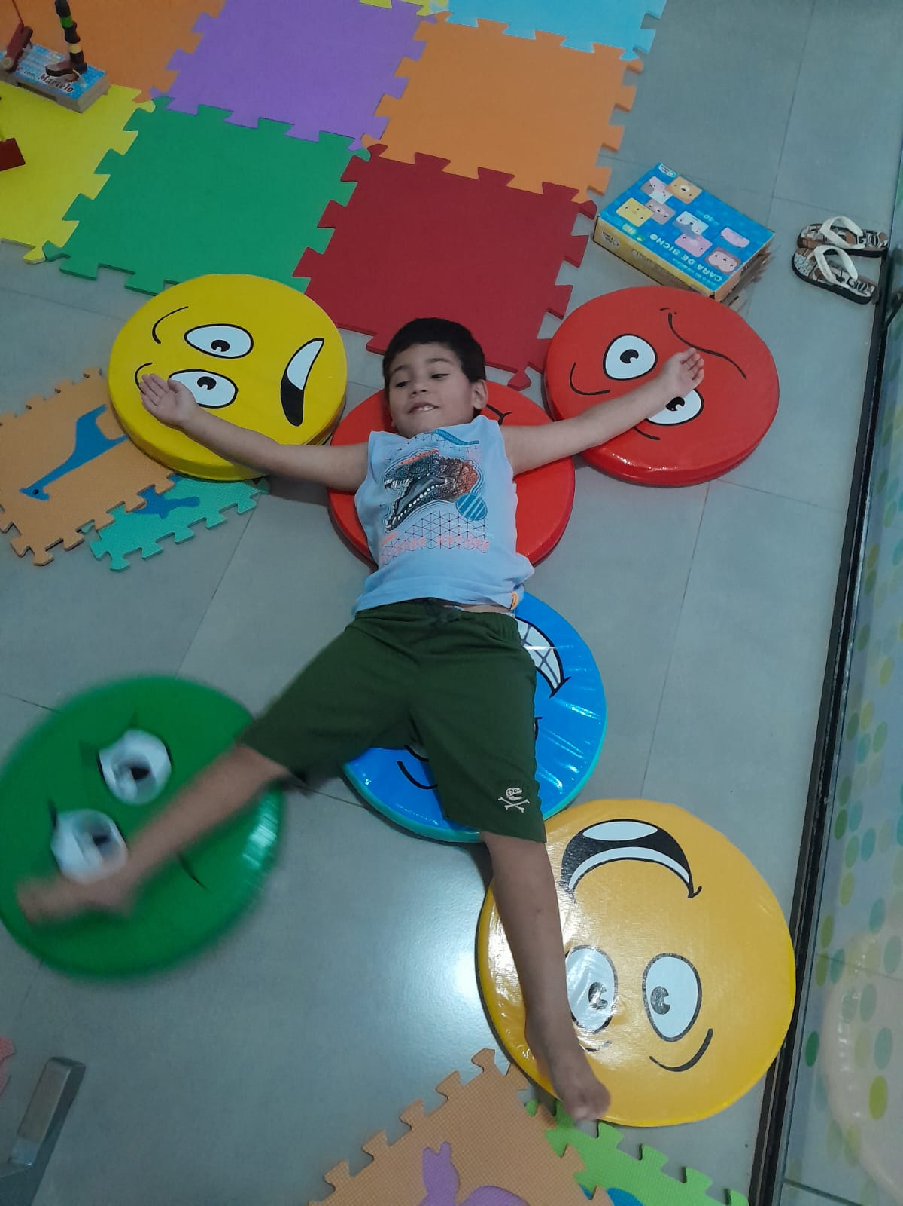
INTRODUÇÃO
A Psicomotricidade é uma possibilidade de intervenção com crianças autistas, fortalecendo a interiorização da criança ao se movimentar em torno de si mesma, noções de espaços melhorando o seu desenvolvendo de marcha e no equilíbrio (GONÇALVES IAM 2012).
Essa contribui para o desenvolvimento completo do indivíduo no seu processo de ensino-aprendizagem, que favorece a sua motricidade, cognição, afetividade- emocional, neurológico, sempre respeitando as necessidades, e as realidades do educando.

Slide 4

OBJETIVOS
Geral: É oportunizar as discussões a respeito do TEA, dado o aumento dos diagnósticos, como também apresentar a importância do trabalho psicomotor especialmente com a criança autista dada as suas particularidades de desenvolvimento.
Específicos : i) Contribuições da psicomotricidade para o desenvolvimento de crianças autistas.
ii) Apresentar a psicomotricidade como intervenção significativamente no desenvolvimento do indivíduo com Transtorno do Espectro Autista-TEA.

Slide 5
METODOLOGIA
O presente trabalho é classificado como estudo de caso, com aspectos qualitativos sobre os quantitativos afim de explorar a temática sobre o impacto da psicomotricidade em crianças autista no município de Santa Carmem. O Centro de atendimento ao TEA, atende entorno de 30 crianças com diagnósticos de autismo e Transtorno do Déficit de Atenção com Hiperatividade – TDAH.
As primeiras observações são notadas no ambiente escolar pelos docentes, que em virtude do desenvolvimento da criança relatam aos pais e responsáveis solicitando o encaminhamento ao neuropediatra.
Já com o laudo do menor os pais são direcionados ao Centro de atendimento, onde passam por uma triagem com os seguintes profissionais.

Slide 6
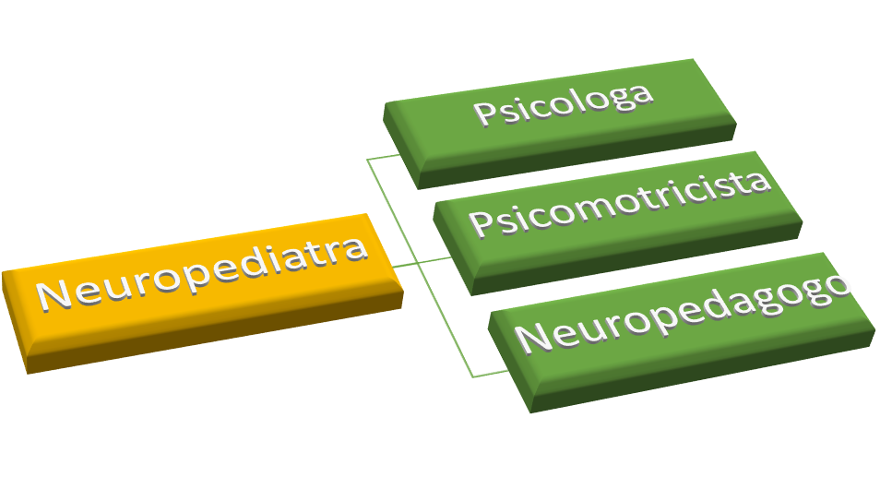
Cada profissional acima mencionado tem sua própria autonomia para avaliar o paciente. O Psicomotor utiliza de abordagens e técnicas lúdicas para avaliar a criança. As sessões tem duração de 30 minutos em são realizadas em um ambiente equipado e climatizado.

Slide 7
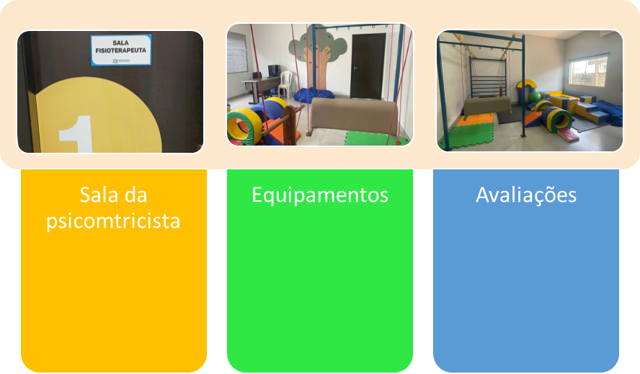
Depois da entrevista com pais com perguntas estruturadas, a criança é encaminhada a sala para as avalições. Onde é feita observações de equilíbrio, motricidade, noções de espaços e lateridade.

Slide 8
RESULTADOS
https://youtube.com/shorts/ZFA43CZAg9Y?si=S4KmWz0sT1RU3V7J

Slide 9
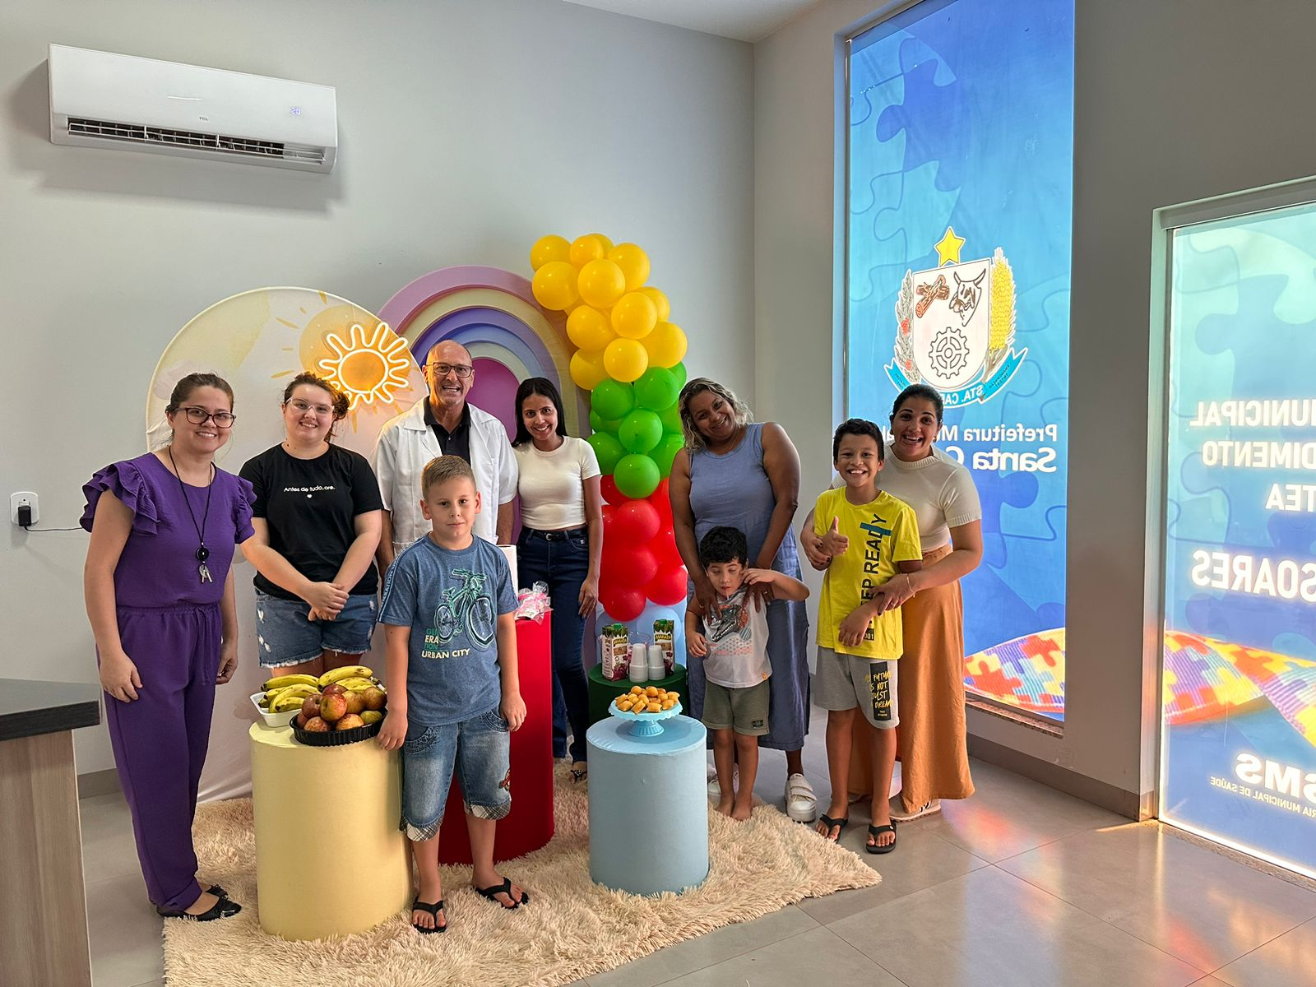
OBRIGADO!!
Notes:
Para usar este slide de animação de título com uma nova imagem, basta 1) mover a forma semitransparente superior para o lado, 2) excluir a imagem do espaço reservado, 3) clicar no ícone da imagem para adicionar uma nova imagem, 4) mover a forma semitransparente de volta à posição original, 5) atualizar o texto no slide.

